Slide 1
Statusmøde Uge 49 - 2024
Aske Walther Sørensen / Implementering

Slide 2







Struktur for mødet
Som udgangspunkt:
Har du spørgsmål:
Mødet optages:
Implementering og videreudvikling / Møder

Slide 3
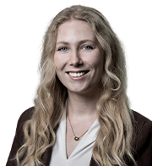
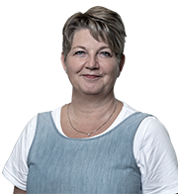
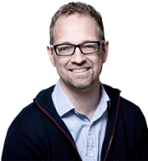
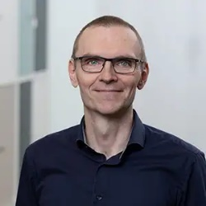
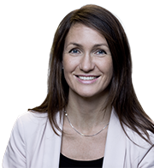
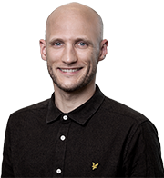
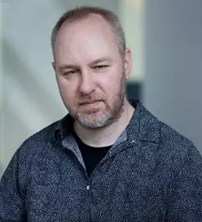
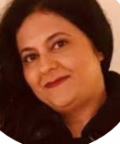
KOMBITs KP-team
Produktleder
Forretningskonsulenter
Drift
Kommunikation
Implementering
Arkitektur
Test

Slide 4



Slide 5

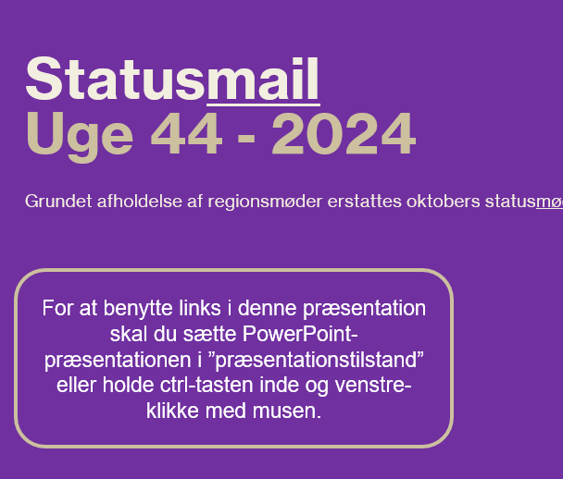
Har I set statusmails for uge 40 og 44?

Slide 6

Separat rolle til økonomimedarbejder
Spørgsmål fra Faggruppe 5
En økonomimedarbejder, der alene skal trække rapporter i KP, skal i dag have rollen som sagsbehandler med læseadgang.
Denne rolle giver mulighed for at kigge i alle sager i KP, hvilket er adgang til mange oplysninger, som ikke er nødvendigt.
Spørgsmål:
Skal KP have en separat rolle til den økonomimedarbejder, der alene skal trække rapporter i KP?

Slide 7

Dagsorden
Tips
Kort nyt
Resultat af evalueringer
Implementeringsindsats 2025
Release 5.3 – 31. januar 2025 (Inkl. demo)
Næste generelle spørgetime og statusmøde
Status på driften
Tak for i dag

Slide 8
Tips

Slide 9

Adgang til SKAT-indkomstoplysninger
Tips
Har medarbejdere med behov for adgang til SKATs indkomstoplysninger adgang til SAPA?
Hvis ikke, så husk at få orienteret og tildelt adgang – gerne inden årsskiftet, hvor KMD Indkomst ikke længere vil være tilgængeligt

Slide 10

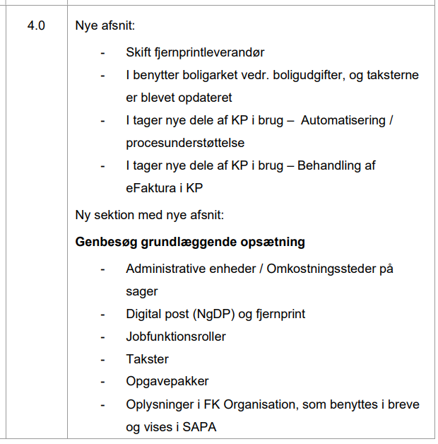
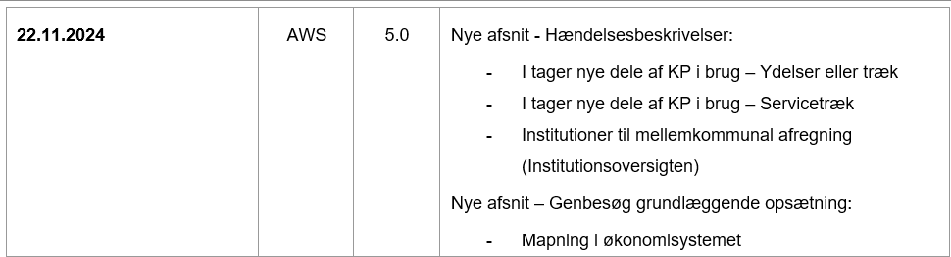
Forvaltningshåndbogen er opdateret… IGEN
Tips
KPs forvaltningshåndbog kan tilgås fra KOMBITs dokumentbibliotek og fra driftssiden: KP – Forvaltningshåndbog
På vej:
Forretningskonstanter => (Genbesøg…)

Slide 11

OBS om manuel fastsættelse af finansieringskommune
Tips
Ifm. regionsmøderne kan vi se, at der er grund til at gentage følgende OBS-punkter:
Muligheden for at lave manuel fastsættelser af finansieringskommuner er alene til brug i de tilfælde, hvor I, kommuner imellem, er gensidigt enige om, at fastsættelsen skal være anderledes end KP har bestemt. Hermed kan I undgå at sende manuelle regninger.
Hvis I benytter muligheden for manuel fastsættelse, er det vigtigt, at I har en aftale med den anden kommuner samt at I angiver en slutdato, da fastsættelsen ellers vil fortsætte og blokere for rettelser fx ved flytning. Når slutdatoen nås, vil finansieringskommunen skifte til den, som er bestemt af KP, og der vil blive dannet en opfølgningsopgave til den nye finansieringskommune.

Slide 12


Spørgsmål til punktet?

Slide 13
Kort nyt

Slide 14

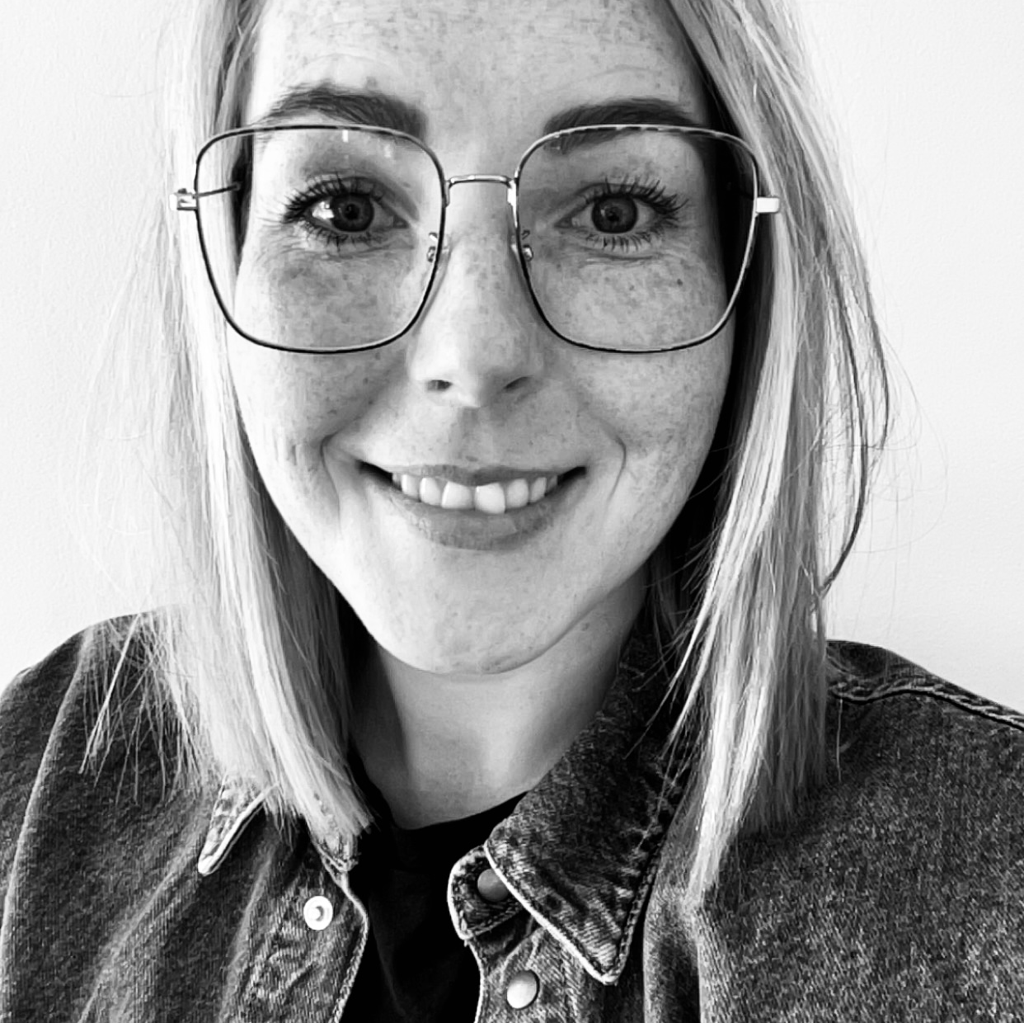
24 videolåger i Teams
Implementeringsplan
Simone
Saxkjær Andersen
Indstationeret i KOMBIT fra Vesthimmerland Kommune

Slide 15

Adgang til SF-tele og Extranet lukker (R75-oplysninger)
Kort nyt
SAPA implementerer oplysningerne, så I fremover vil kunne finde dem der. Bemærk at I kan benytte ”Hop til SAPA” fra ”Links” i KP.
I kan se SAPA-webinar for mere information via følgende link: Webinar om omlægning af skattestyrelsens dataadgange-20240524_090014-Mødeoptagelse (Copy) on Vimeo
Spørgsmål ift. ovenstående skal rettes til SAPA@kombit.dk.

Slide 16

MAF-udfordringer (1 af 5) Hørt fra ”Dataproces”
Kort nyt
KOMBIT har i samarbejde med Dataproces lavet en oversigt over mulige udfordringer med MAF- reglerne i KP.
Dataproces er et konsulentbureau der bl.a. står bag MAF-kurserne i Komponent (KL) og MARS Mellemkommunal.
Detaljerne om følgende slides kan du se på KOMBITs dokumentbibliotek her.

Slide 17
MAF-udfordringer (2 af 5) Fejl som vil blive rettet
Kort nyt
4. Institutionsanbringelse før tilkendelse / Tilkendelse i institutionskommunen (kun to kommuner)
8. Tilkendelse iht. delegationsaftale

Slide 18
MAF-udfordringer (3 af 5) Ændringsforslag til prioritering
Kort nyt
1. Finansieringsansvar ifm. flyttemåned
2. Institutionsanbringelse i egen kommune

Slide 19
MAF-udfordringer (4 af 5) Under afklaring i Ankestyrelsen
Kort nyt
3. Genberegning eller videreførsel af 6-års regel 1.1.2024
4c Ændrede handlekommuneregler for børn i 2003
7. Overgangsreglen 2021-2023

Slide 20
MAF-udfordringer (5 af 5) Ingen aktuel ”sag”
Kort nyt
4b. ”6 års regel har været i anvendelse”
5. 6 års regel ved tilkendelse i udlandet
6. Udskydelse ved anbringelse nævnt i §9c, stk. 4 om efterværn
9. Forkerte bevillingsdatoer i KP pga. fejl hos Udbetaling Danmark
10. 6 års regel i sager tilkendt i perioden 1.1.2003 -31.12.2003
Notes:
Principielle betragtninger og nogle kan være relateret til fejl hos UDK.

Slide 21
Årlig revurdering af helbredstillægskort og udvidet helbredstillæg til fodbehandling
Revurdering
Helbredstillægskort
Ved bevilling oprettes ny sag med samme titel og ansøgningsdato, som den gamle sag.
Der kopieres dokument med fra den gamle sag, som har dokumentkategori ”Ansøgning”
Udvidet helbredstillæg til fodbehandling ikke afgrænset til periode
Ved bevilling oprettes ny sag med titel ”Fodbehandlinger for 2025”. Bevillingsstartdato er 1. jan. 2025. Ansøgningsdato og bevillingsslutdato tages fra den gamle sag .
Der kopieres følgende dokumenter med fra den gamle sag:
Alle, som har dokumentkategori ”Ansøgning”
Nyeste, som har dokumentkategori ”Overslag til fodbehandling” og nyeste, som har dokumentkategori ”Bevilling” (herunder bevillingsbreve, som er sendt fra KP)

Slide 22

UDK udtræk for januar-pensioner
Kort nyt
Forventes klar til jer i morgen formiddag (fredag d. 6.12).
I orienteres via driftssiden.

Slide 23


Revurdering af helbredstillægskort
KORT NYT
18. december revurderes alle sager om helbredstillægskort. I 2023 blev der sendt 20.000 ophørsbreve på grund af for høj eller uoplyst formue.
Det giver naturligt nok en del henvendelser også til UDK i de sidste arbejdsdage op til jul.
UDK henstiller til, at borgere ikke henvises til at henvende sig telefonisk, men genansøge digitalt eller med blanket.
Link til Selvbetjening.nu om processen

Slide 24

Status på ansøgninger fra EGs selvbetjeningsløsning
Kort nyt
KLIK-opgaverne ”Auto 15” og ”Auto 16” er til jer, som benytter en af EGs selvbetjeningsløsninger (EG Selvbetjening eller Borgeronline),
Understøttede selvbetjeningsløsninger:
SP 241 Ansøgning om helbredstillæg (Helbredskort)
SP 242 Ansøgning om Udvidet helbredstillæg
Briller
Fodbehandling
Tandproteser
SP 501 Ansøgning om Personligt tillæg
SP 246 Specificeret overslag fra optiker-øjenlæge
Anmodning om refusion i forbindelse med udgifter til behandling
Disse er ikke med fra start, men forventes at være klar senest til uge 8.

Slide 25
Spørgsmål til punktet?

Slide 26
Resultat af evalueringer

Slide 27
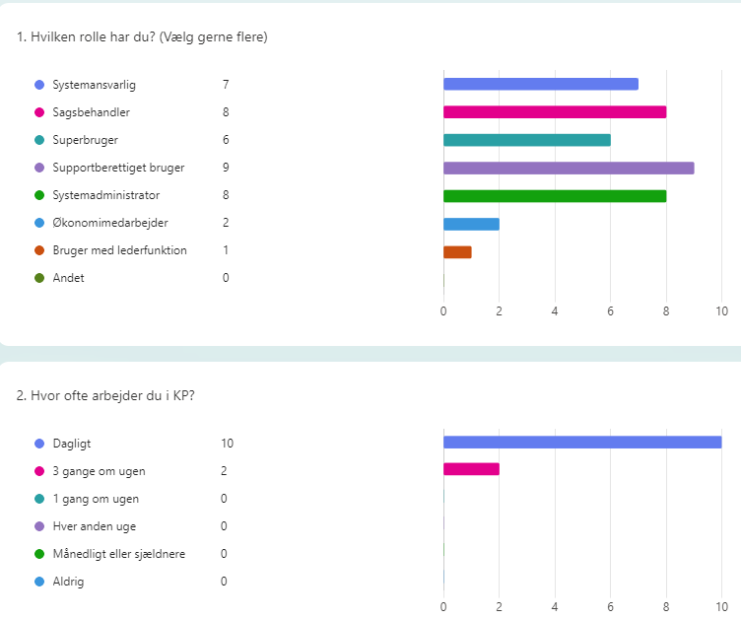
Statusmøder (1 af 2)
Resultat af evalueringer
Få svar men fra hyppige brugere af KP

Slide 28
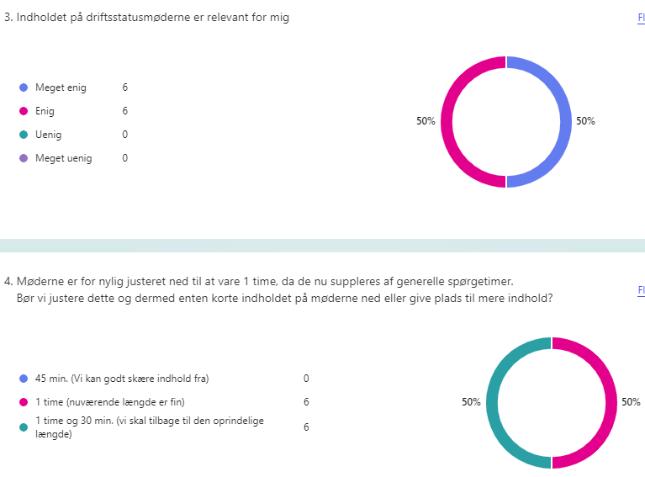
Statusmøder (2 af 2)
Resultat af evalueringer
Melde emner ind?
Meget gerne til KP@kombit.dk med AWS@kombit.dk cc.
Nogle emner skriftligt?
Vi bringer også emner, som kun vedr. en del af jer. Det kan ofte blive relevant for flere senere!
Tid nok til spørgsmål
Fokus på emner her
Mødets længde skrues lidt op
Generel spørgetime i øvrigt

Slide 29
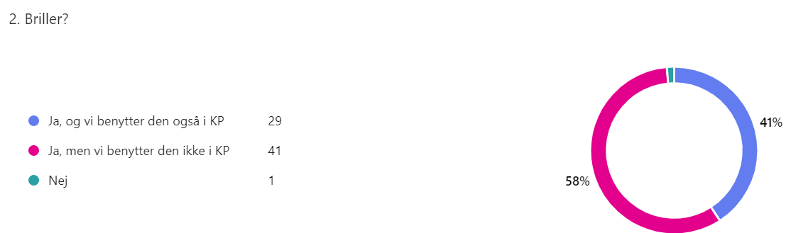
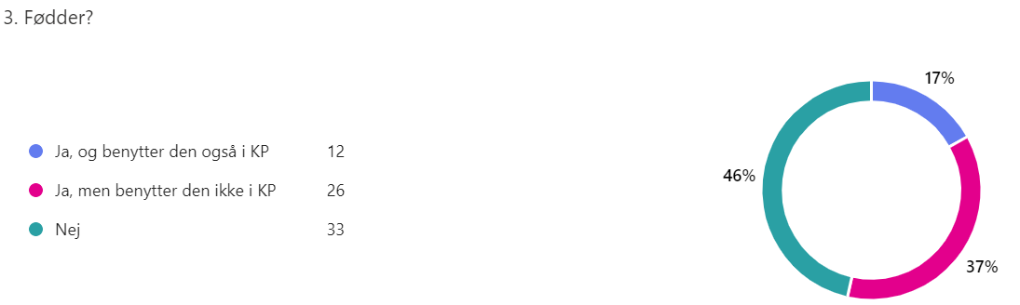
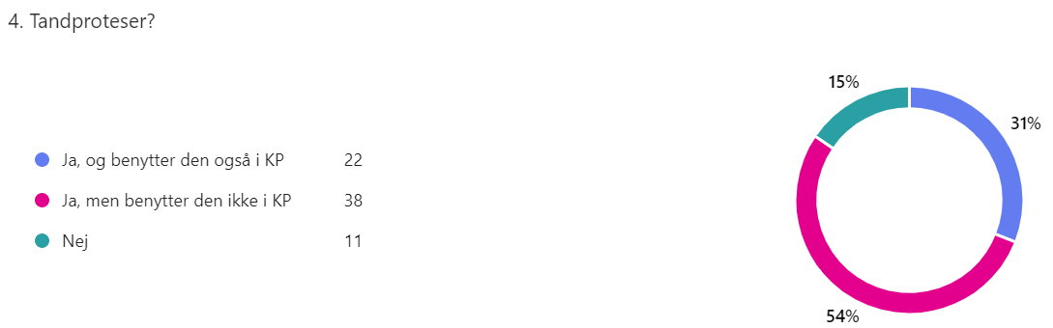
Brug af prisaftaler
Resultat af evalueringer

Slide 30
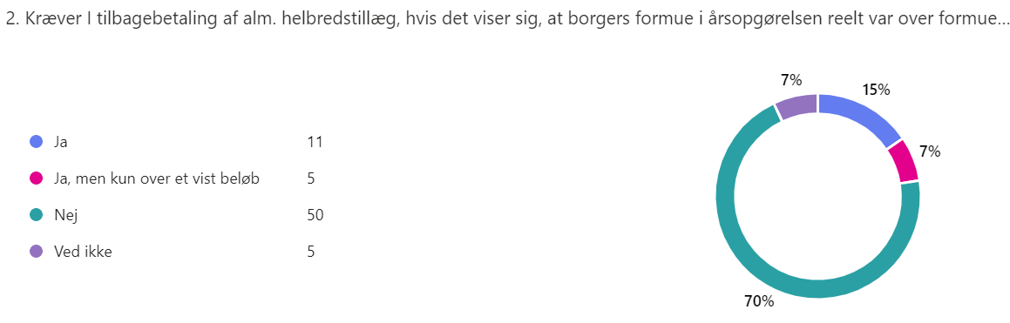
Stopper i helbredstillægskortet?
Resultat af evalueringer
Kommentarerne indikerer, at jeres besvarelse alene vedr. hvad I gør i dag (som spørgsmålet også er formuleret)
Altså ikke hvordan I ønsker, det skal være i KP.
Notes:
Vil I benytte muligheden, hvis KP kan understøtte, at I får besked om borgere, hvor formuen var for høj ved årsskiftet, og I kunne få KP til at stoppe helbredskortet med tilbagevirkende kraft?

Slide 31
Spørgsmål til punktet?

Slide 32
Implementeringsindsats 2025

Slide 33
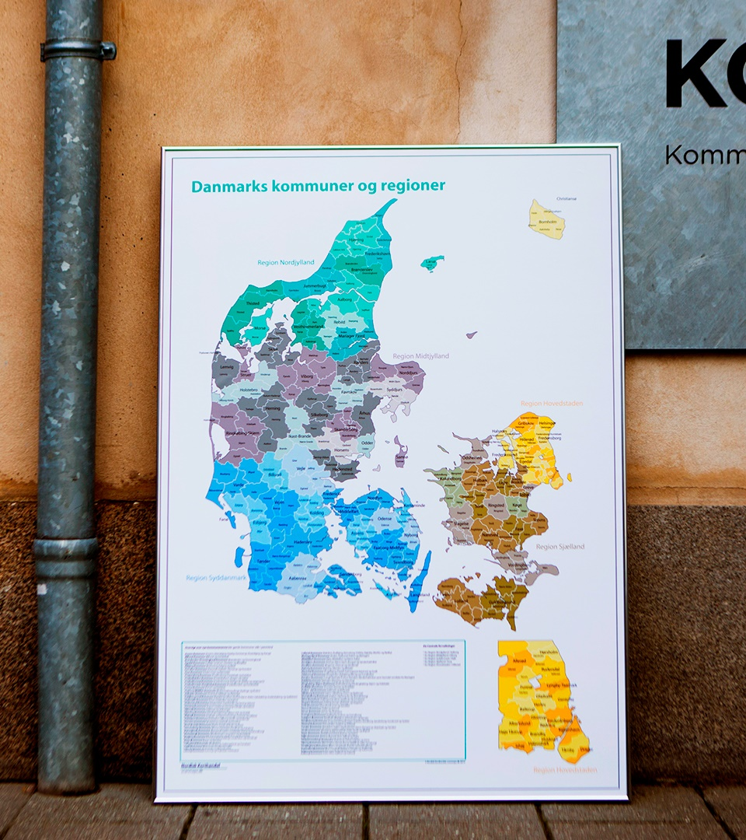
Vil du gerne give input og kvalificere indsatsen?
Implementeringsindsats 2025
Vi er i gang med at afklare hvilken indsats på hvilke områder, vi vurderer vil gøre størst gavn for jer i 2025.
Har du lyst til at give input til og kvalificere den kommende indsats, så udfyld dette korte spørgeskema med bl.a. kontaktoplysninger: https://forms.office.com/e/z5qJ4gvrDT
Vi forsøger at sammensætte en blandet gruppe både ift. brug af KP, økonomisystem og kommunestørrelse.
Hvor meget tid kræver det at bidrage?
Gruppen skal enkelte gange i løbet af 2025 deltage i Teams-møder af omkring 1-1½ times varighed.

Slide 34

Formål og format
Regionsmøde i H2 2024
UDKAST
Formål
KOMBIT arrangerer og faciliterer regionale kommunemøder
KOMBIT sætter scenen for de enkelte emner
I bidrager med egne erfaringer, refleksioner og andre input undervejs til fælles gavn
Relations- og netværksskabende
Format
Afholdes over 2 dage
Alt efter program, kan forskellige medarbejdere deltage, på forskellige tidspunkter
Pr. emne:
Gennemgang af emnet
Workshop i kommunegrupper
Opsamling og spørgetid

Slide 35




Emner på regionsmøder Pba spørgeskema
Regionsmøde i H2 2024
Opsætning af automatiske processer
MAF-processer
Opsætning og tilretning af opgavepakker
Opsætning af breve

Slide 36

Efterlysning på Sjælland! Vi mangler lokaler
Regionsmøde i H2 2024
Vi mangler ét stort lokale til ca. 40 personer og to mindre lokaler.
Skriv til KP@kombit.dk

Slide 37
Spørgsmål til punktet?

Slide 38
Release 5.3 31. januar 2025

Slide 39

Release og KLIK-opgaver KP release 5.3 – 31.01 2025
Version 3 / oktober 2024
Ændringer med seneste version er markeret med gul

Slide 40
Ny funktionalitet
Release 5.3
Beskrivende titel | Beskrivelse
Nogle attributter på brevskabeloner kan ændres, uden at I overtager ansvaret | Siden idriftsættelsen af KP, har det været ønsket, at I kan lave simple ændringer i brevskabeloners attributter, uden at I overtager ansvaret for brevskabelonerne. Dette indføres nu, så I, uden at overtage ansvar, kan lave forskellige tilretninger af brevskabelonernes attributter - fx ”Kan besvares” eller ”Beskedskabelongruppe”. I praksis indføres en ”tjek-boks” (Overskriv central skabelonfil), som gør det tydeligt, hvad I kan ændre uden at overtage ansvaret, og det bliver tydeligt, om I har overtaget ansvaret for den enkelte brevskabelon. Hvis I ændrer selve brevet (Word-filen) eller laver ændringer ift. flettespørgsmål, vil I fortsat overtage ansvaret for den enkelte brevskabelon.
Sæt manuelt dato for modtagelsestidspunkt | I kan nu sætte en manuel dato for modtagelse af dokumentation mv., når i lægger en fil ind i KP. Der introduceres derfor en ny kolonne ved upload af filer. KP præsætter datoen med dags dato, men efter behov, kan I rette i datoen.
KP udstiller nu altid korrekt dispositionsdato på fanen UDK - Pension | Tidligere var det ikke muligt for KP at udstille den dato, som med sikkerhed er dispositionsdato for en udbetaling. Dette er nu rettet, så KP får og udstiller den korrekte dispositionsdato. Du skal være opmærksom på, at jeres aftaleadministrator får en ny version af snitfladen ”SF1492” til godkendelse inden releasen. Der udgives ikke en KLIK-opgave for dette.
eFaktura med momsbelagte fakturalinjer | KP kan nu modtage og behandle eFaktura med momsbelagte fakturalinjer. Der er ikke behov for tilretning af opsætningen i KP eller i jeres ERP-løsning ift. kontering.

Slide 41

Demo af brevskabeloner efter R5.3

Slide 42
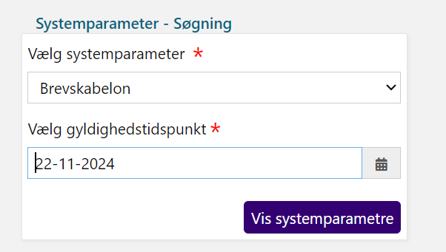
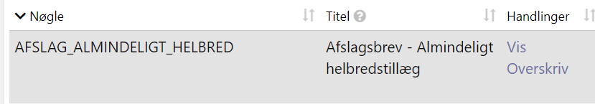
Overskriv eller rediger ”brevskabelon”

Slide 43
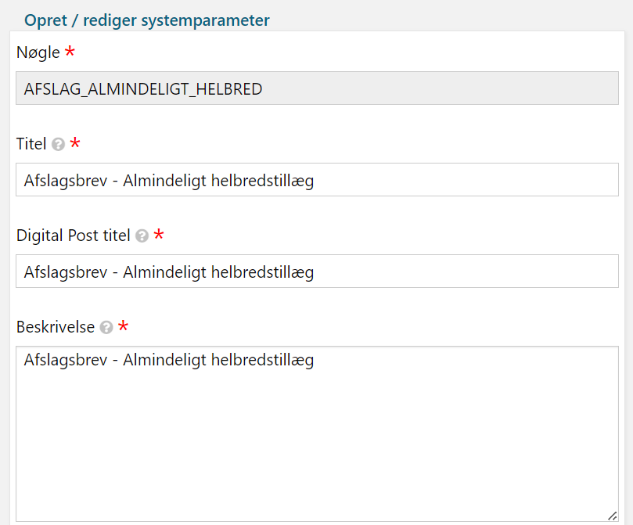
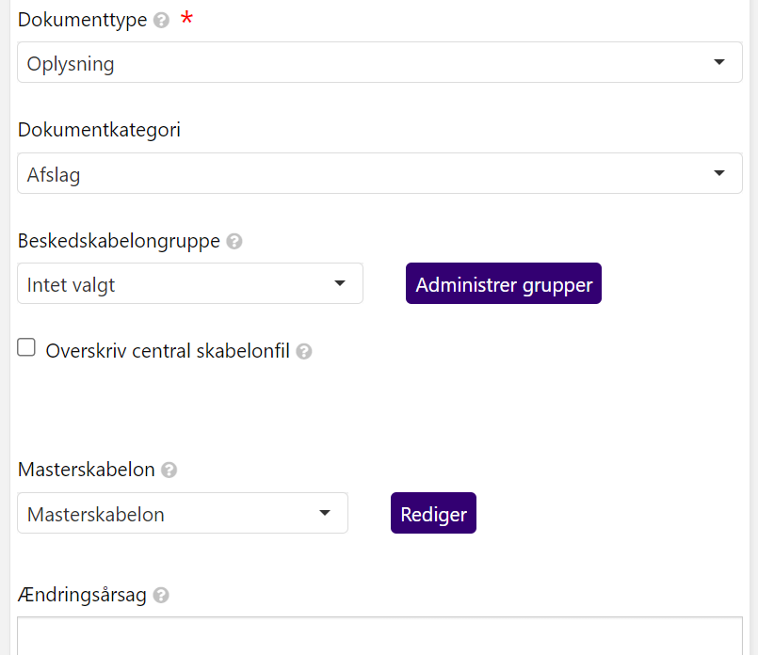
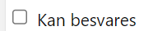
Attributter du kan overskrive UDEN at overtage vedligehold

Slide 44
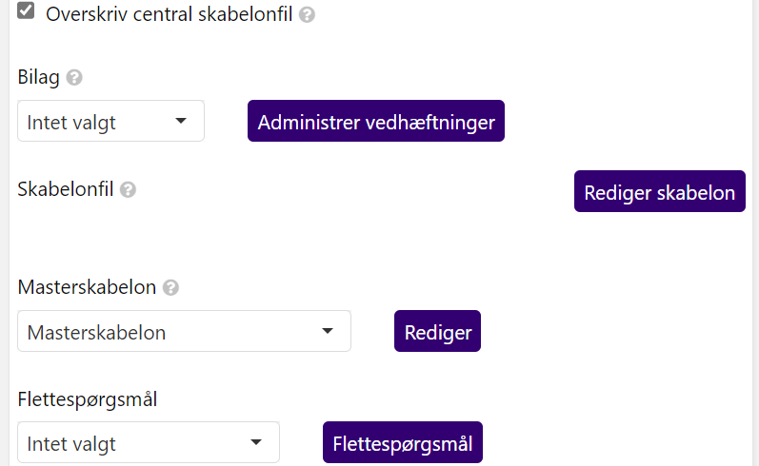
Attributter som du ,ved overskrivning, overtager vedligehold

Slide 45
KLIK-opgaver
Release 5.3
KLIK-opgave | Prioritet | Feb | Mar
(Breve 2) Gennemgå overskrevne brevskabeloner for at sikre korrekt markering af ansvar | Anbefalet | X | X
(Breve 3) Tilpas attributter, som ikke giver jer ansvar for brevskabeloner | Anbefalet | X | X

Slide 46
Spørgsmål til punktet?

Slide 47
Kendte fejl

Slide 48

eFaktura
Kendte fejl
Udkast

Slide 49
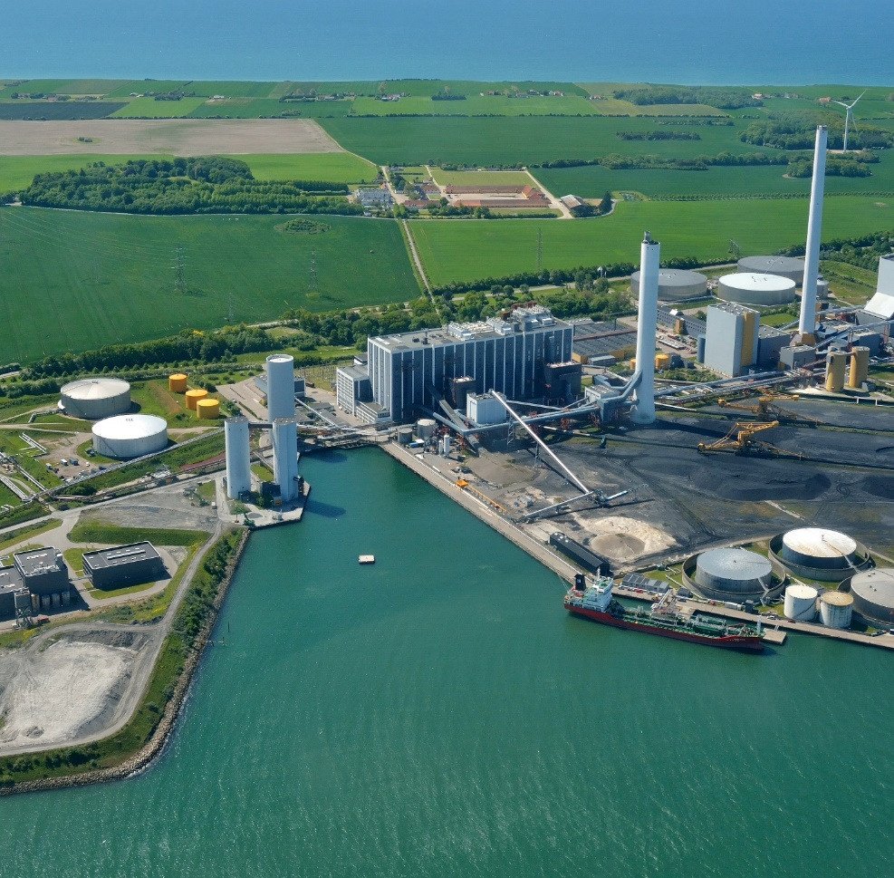
KP logger ud for tidligt Fortsat problem med udløb
Kendte fejl
Udkast
Adspurgte kommuner oplever ikke længere problemer med for tidlig ”time out”.
Hvis I fortsat oplever problemer med at blive logget ud for tidligt, er det vigtigt, at I melder det ind via Min Support.
Husk at medsende hvem der har oplevet problemet og hvornår
Løst?

Slide 50
Fradrag fra serviceleverandører kan være forsinkede
Kendte fejl
Udkast
Link til driftsbesked:
”Siden d. 16. juli har der været en fejl i den del af systemet der behandler TF-filer fra serviceleverandører. Fejlen har betydet at nogle af de træk der skulle have være oprettet på baggrund af oplysningerne fra serviceleverandørerne, først er blevet oprettet efter månedskørslen i august. Disse træk er nu blevet oprettet, men vil desværre først blive trukket i borgernes pension ved næste månedskørsel.
Lister over de påvirkede træk er blevet sendt ud til de berørte kommuner.
Fejlen er nu lokaliseret og der er derfor ingen risiko for at samme fejl opstår igen ved næste måneds månedskørsel.”
Da beløbene kan variere meget, er det besluttet, at der ikke bliver sendt et standardbrev ud fra Netcompanys side til de berørte borgere.
Løst

Slide 51
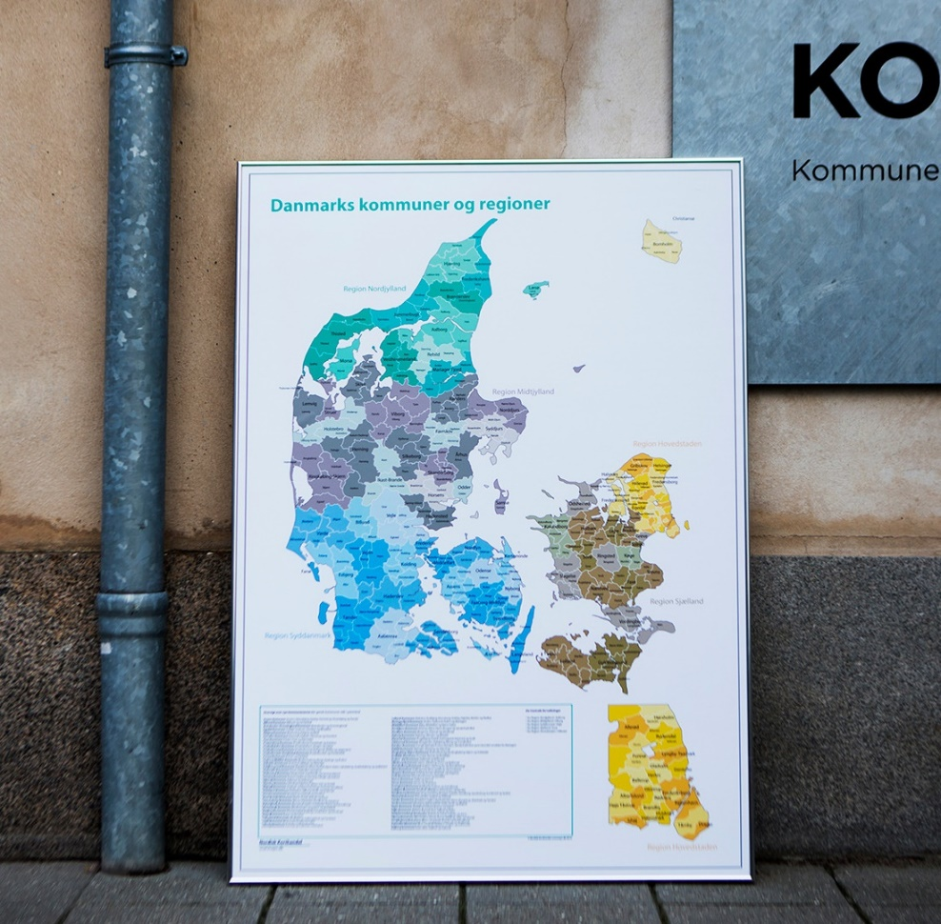
Kendte fejl
UDKAST
Løses til d. 27.6

Slide 52


Problem med at slette planlagte udbetalinger
Kendte fejl
Planlagt udbetaling kan ikke slettes.
Work around = sæt beløb til 0 kr.
Link til driftsbesked
KP
Handlinger
Ret planlagt udbetaling
Slet
Beløb = 0 kr.
Løst

Slide 53
Visningsfejl for indflytningsdato
Kendte fejl
Indflytningsdato vises forkert på personoverblikket, når borger har flere aktive adresser, og når en udenlandsk adresse har den seneste indflytningsdato.
Den rigtige dato kan fortsat ses i historikken/detaljevisningen.
KP
Overblik
Flere aktive adresse + Seneste indflytningsdato er på udenlandsk adresse
--- -- -- --- -- - - -
Adresse
-- - - - -- --- -------
-- ----- -- -- -- -- ---
Indflytningsdato
---- -- ------ - - -
Løst 28.06.23

Slide 54


Visningsfejl for udenlandske adresser
Kendte fejl
I historikken/detaljevisningen for adresse er der yderligere visningsfejl. En del registrerede udenlandske adresser er tomme.
Indflytningsdato udstilles stadig korrekt.
KP
Overblik
--- -- -- --- -- - - -
Adresse
-- - - - -- --- -------
-- ----- -- -- -- -- ---
---- -- ------ - - -
Viser ikke altid hele den udenlandsk adresse. Fx husnr. kan mangle.
Løst 28.06.23

Slide 55
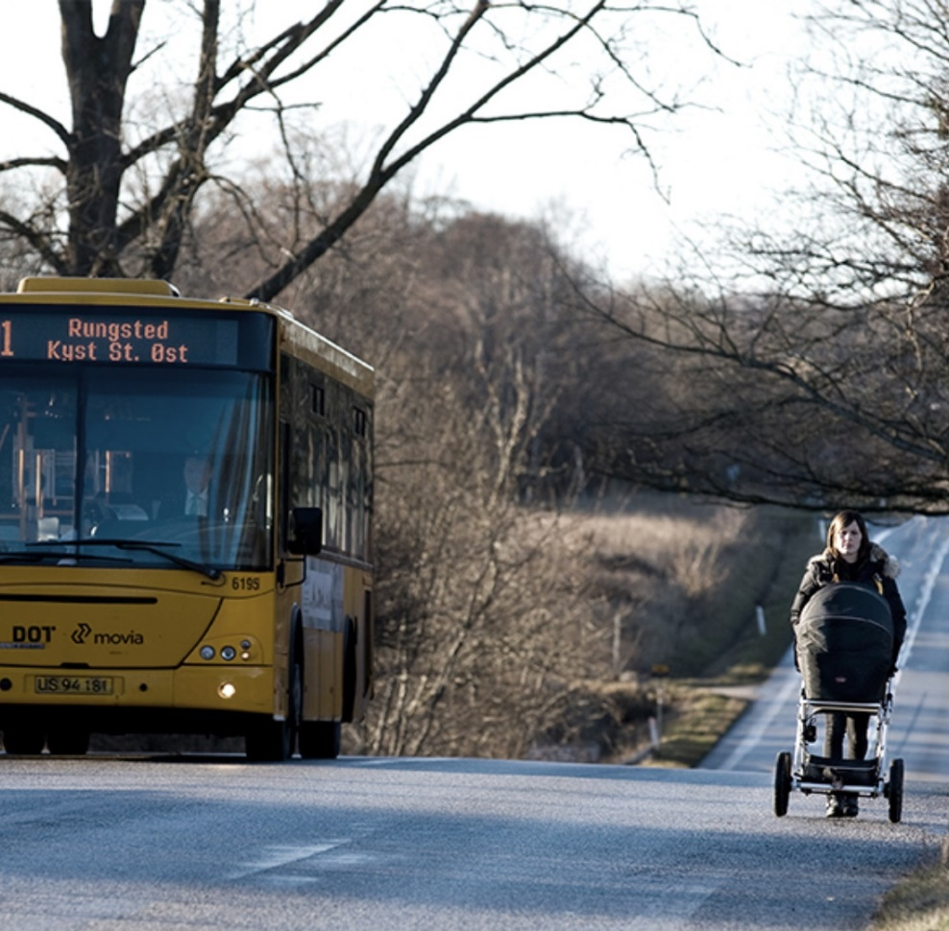

Opret journalnotat kan ikke færdiggøres fra enkeltsagsvisningen
Kendte fejl
Ved klik på handlingsknappen ”Opret journalnotat” fra enkeltsagsvisningen kan KP ikke færdiggør opgaven, når sagen er automatisk valgt af systemet.
Work around: fjern sagen og tilføj igen manuelt.
KP
Enkeltsagsvisning
Handlinger
Opret journalnotat
Automatisk valgt sag
Løst 26.07.23

Slide 56


Slide 57
Spørgsmål til KOMBIT eller andre kommuner?

Slide 58
Næste generelle spørgetime og statusmøde

Slide 59

Hvad sker på næste statusmøde?
Næste spørgetime: 16. januar (uge 3)
Uden break out room
Har du forslag til emne/målgruppe, som kan være udgangspunkt for break out room på en senere spørgetime? Skriv til KP@kombit.dk!
Næste statusmøde: 21. januar (uge 4)
Release 5.3 på trapperne – d. 31.01.25 (Oversigt over ny funktionalitet KP release 5.3)
Har du forslag til emner, vi skal tage med? Skriv til KP@kombit.dk!

Slide 60
Status på driften

Slide 61
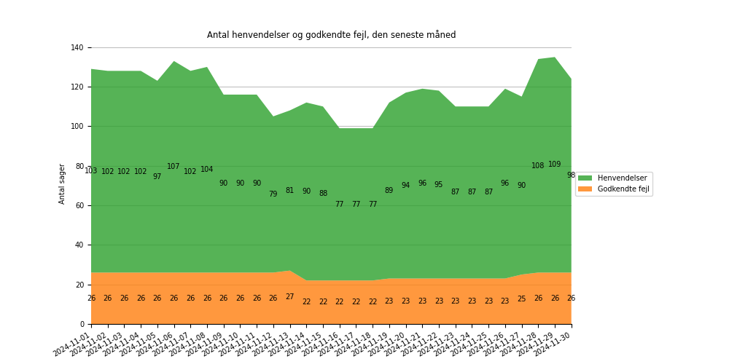
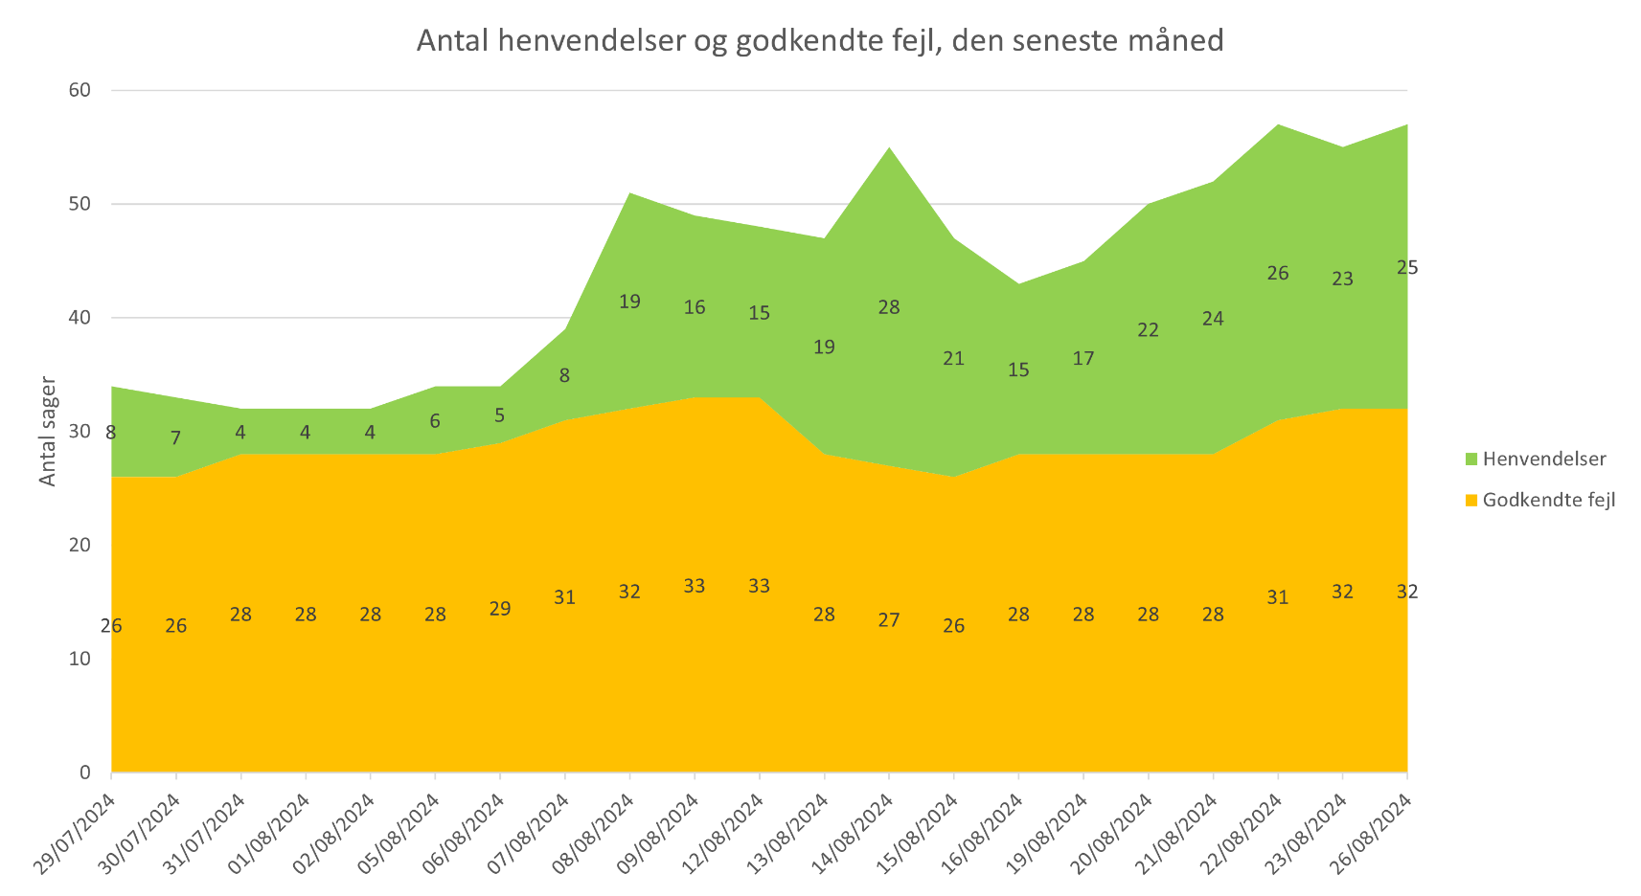
Henvendelser og godkendte fejl
Status på driften

Slide 62
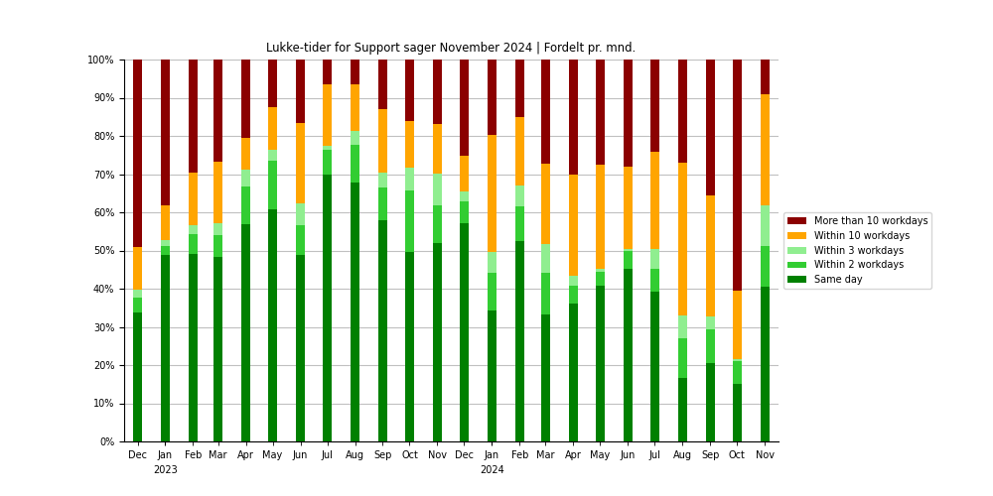
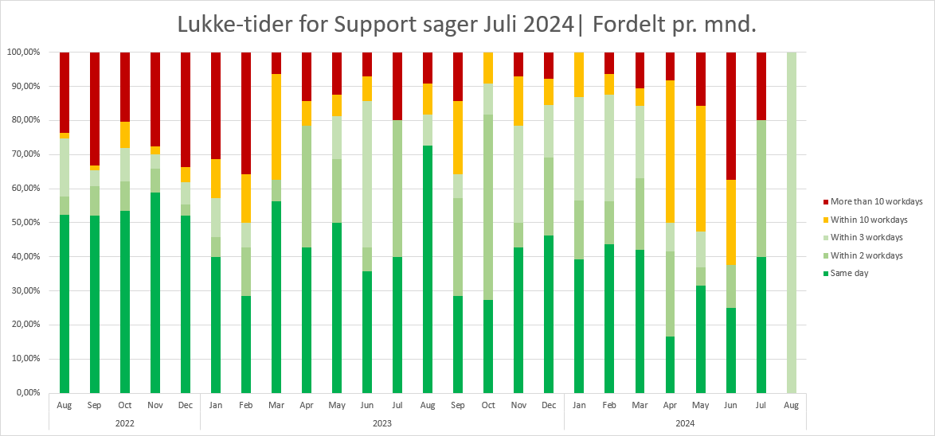
Supportsager
Status på driften

Slide 63
Tak for i dag

